Slide 1
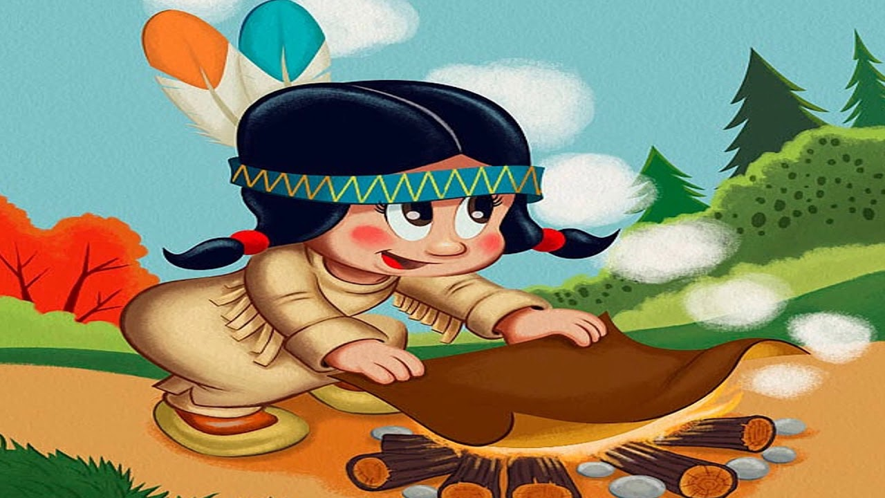

Slide 2
EXPRESIONES
DE LA TRADICIÓN ORAL
POPULAR

Slide 3
La Lírica Tradicional o Lírica Popular
Es el conjunto de textos líricos... que se han transmitido oralmente de generación en generación y cuyos autores nunca han sido conocidos o se han olvidado con el transcurso del tiempo.
Comprende las manifestaciones orales anónimas y en verso del género literario lírico que se dan en la fase más primitiva del desarrollo de una cultura, y del folklore producido colectivamente por el pueblo.

Slide 4
LIRICA POPULAR
CANTOS DIDACTICOS
CANTOS INFANTILES
Las retahílas, adivinanzas, trabalenguas, las nanas, las canciones.
refranes, cuentos populares, las fábulas, etc

Slide 5
La literatura es una realidad que surge de la actividad creadora del hombre y nace con el lenguaje oral. Desde tiempos remotos las diferentes comunidades han sentido la necesidad de dejar un testimonio de sus creencias, sus costumbres y su interpretación, de todo lo que les resulta difícil de entender, como el origen de la vida, la procedencia de las cosas y los fenómenos naturales.

Slide 6
Constituyen un gran tesoro de la cultura tradicional: en sus frases, que son breves y sentenciosas, se encierra buena parte de la sabiduría popular. Para algunos, los refranes son verdades irrefutables, que pueden aplicarse oportunamente a diversas situaciones de la vida cotidiana. Para otros, sin embargo, los refranes son cosas de viejos, de tiempos pasados; sostienen que están desfasados y que no son aplicables a las situaciones que hoy nos toca vivir y resolver.
No hay refrán que no sea verdadero:
Donde manda capitán, no manda marinero;
Quien tiene boca, se equivoca.

Slide 7
Las retahílas
Son pequeñas piezas poéticas en las que se adivina que la percepción del mundo que tienen los niños es muy diferente a la percepción que tienen los adultos. Son versos “incomprensibles” para un adulto, porque no se organizan en torno a un significado simbólico, sino que lo hacen buscando el ritmo, el gesto, la libre asociación de sonidos, convirtiéndose así en juguetes orales al servicio de esa comprensión diferente de la realidad. La retahíla es universal.

Slide 8
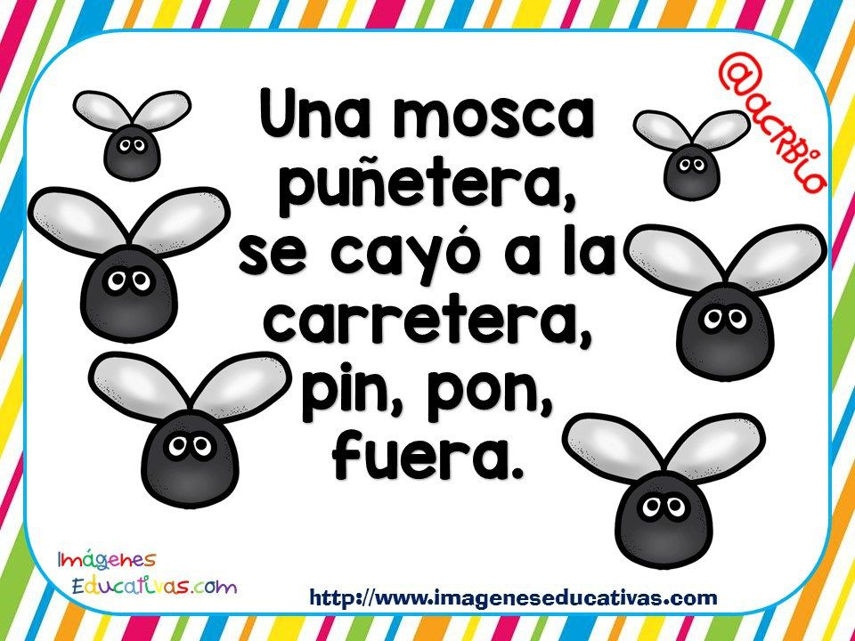

Slide 9
Los trabalenguas
Debemos entenderlos como una especie de «burla», ya que un emisor propone a un destinatario para que las repita con exactitud, Presenta dificultad en la pronunciación, por lo que por lo menos al inicio de éste, quien lo repite se equivocará, provocando un momento de mofa o burla, de quienes escuchan e inclusive de quien recita el trabalenguas. Ellos son expresiones que se caracterizan por su ilógica significativa o disparates, pero con los que los muchachos experimentan un verdadero placer al tener conciencia de que las usan en el contexto de un juego.

Slide 10
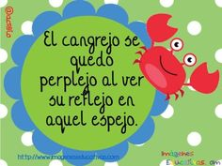

Slide 11
Las adivinanzas
¿Qué es la adivinanza?
Es una ingeniosa descripción en verso, de un mensaje que el receptor debe descubrir. Es un tipo de poesía lírica popular, que se ha transmitido oralmente, y que los niños han hecho suyo, practicándolo, conservándolo, retocándolo, enriqueciéndolo y transmitiéndolo, y que nos llama, poderosamente, la atención por su gracia e ingenio y por su sorprendente y continua «perífrasis». La adivinanza es un género especialmente rico por la variedad de temas que trata.

Slide 12
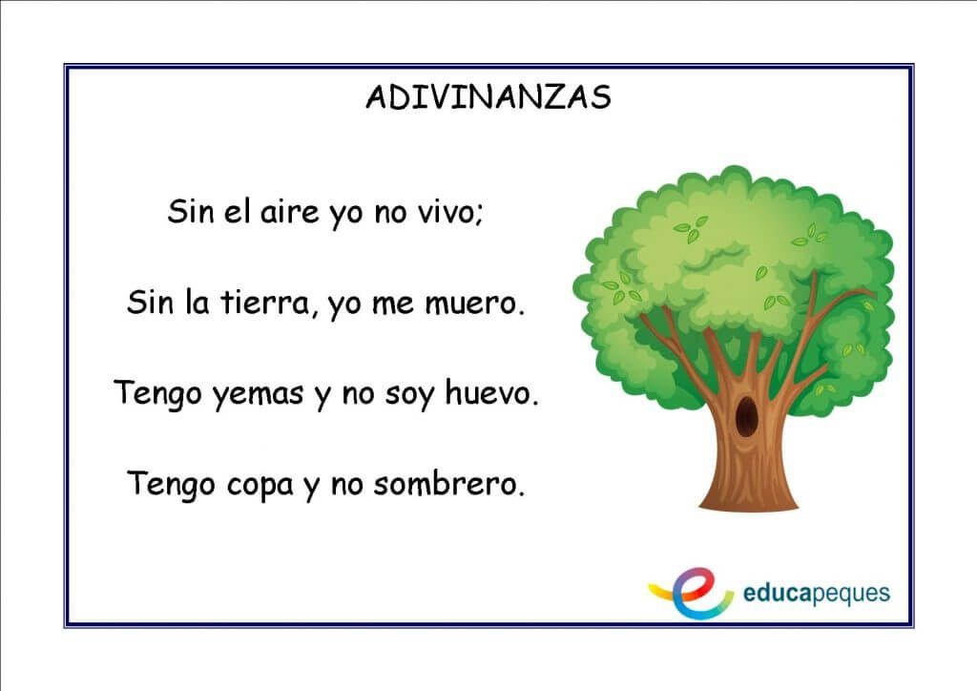

Slide 13
Las coplas
Es el enlace de versos que se dicen como comentario breve o como diálogo satírico entre dos o más cantores o troveros.
Son verso que se cantan al compás de una tonada.

Slide 14
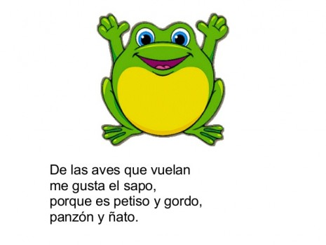

Slide 15
ACTIVIDAD 1
Invente una Copla que tenga como tema la cuarentena.
Organicen, un festival virtual de coplas.

Slide 16
Las nanas
Son canciones populares, de transmisión oral, en las que se puede percibir casi las primeras palabras que se le dicen al niño pequeño. En la nana no sólo es importante lo que se dice, sino también la forma de decirlo. La sencillez comunicativa de la nana, consiste en que un emisor (el adulto) transmite un mensaje directo, breve y conciso a un destinatario (el niño) del que no se espera contestación. La mayoría de las nanas hacen referencia a personajes de la tradición religiosa como son: Ángel de la Guarda, San Juan, Santa Ana, San Pedro, etc.

Slide 17
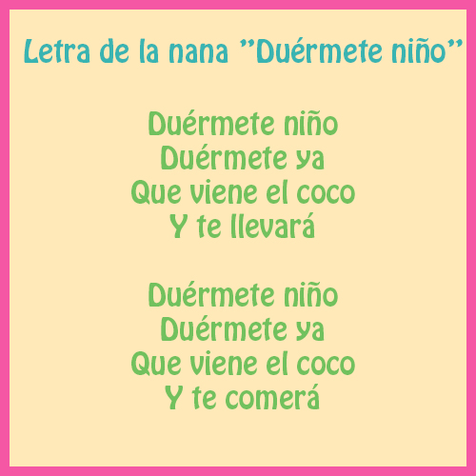

Slide 18
2. ACTIVIDAD
Teniendo en cuenta la claridad cognitiva de las canciones de cuna, con ayuda de mama, abuelas, tías, escriba las que ellas le cantaban cuando era bebé.
Represente gráficamente.
Investigue sobre otras clases de canciones, que también pertenecen a la Lírica Tradicional o Popular y escriba ejemplos y elabore un dibujo que las represente.

Slide 19
EL REFRAN
El refrán: es una sentencia breve, sonora y enfática que expresa la sabiduría popular. Ejemplo: A la falta de pan, buenas son tortas.
• A grandes males, grandes remedios.
• Agua que no has de beber, déjala correr.

Slide 20
ACTIVIDAD 3
Ordene cada una de las palabras y descubra el refrán. Luego explique su significado
río el suena lleva. Cuando agua
B .mucho poco Quien aprieta. Abarca.
C. digas no esta de beberé. No agua
D. pierde fue Barranquilla Quien a se silla. Su
E. esperanza. hay haya Mientras vida

Slide 21
EL DICHO
El dicho: es una frase o conjunto de palabras que dice comúnmente la gente, para ampliar el significado de algo, aclarar una idea, o ponerle gracia o un hecho o una descripción.
Ejemplo: -Cerrado y trancado por dentro. · Abran trocha que voy pa' lante · A burra ajena garabato con ella · A burro viejo pasto biche

Slide 22
ACTIVIDAD 4
Después de conocer la claridad conceptual del contenido de la guía elabore un mapa conceptual. (Tenga en cuenta la presentación y estética de los mapas conceptuales).

Slide 23
Actividad 5
Leer, aprender y recitar los siguientes trabalenguas.
Recuerde que estos se recitan rápidamente y haciendo gran esfuerzo por no equivocarse en su pronunciación.
María Chuzena techaba su choza,
y un techador que por allí pasaba, le dijo:
María Chuzena, techas tu choza?
o techas la ajena.
Ni techo mi choza, ni techo la ajena,
techo la choza de María Chuzena.

Slide 24
Salvia salicaria sal salera saleta sálica salicina salero salerosa de Salerno.
Salero salerosa de Salerno saleta sálica salicina salvia salicaria sal salera.

Slide 25
ACTIVIDAD 6
indagar y escribir dos adivinanza por cada tema que se mencionan a continuación.
La solución la representas a través de su dibujo .
Ejemplo
Soy animal en la selva, soy pintura en la ciudad y mi nombre como dice Braulio en esta adivinanza está.
(La solución es: La Cebra).

Slide 26
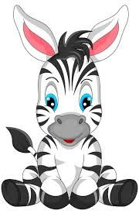
ADIVINANZA
Soy animal en la selva, soy pintura en la ciudad y mi nombre como dice Braulio en esta adivinanza está.

Slide 27
TEMAS DE ADIVINANZAS
Animales.
Objetos.
Naturaleza.
Alimentos.
Oficios y profesiones.
Instrumentos musicales.
Números.
Letras.

